Slide 1
Tuần 25
Bài 3: Đoạn thẳng – Tiết 2
TOÁN 6
Tập 2

Slide 2
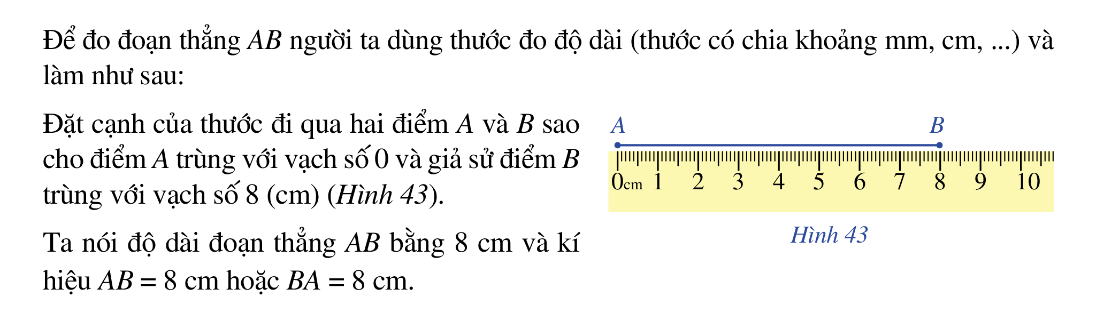
II. ĐỘ DÀI ĐOẠN THẲNG
1. Đo đoạn thẳng

Slide 3
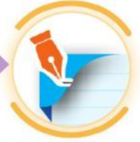

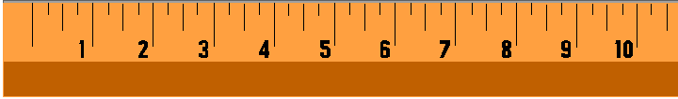
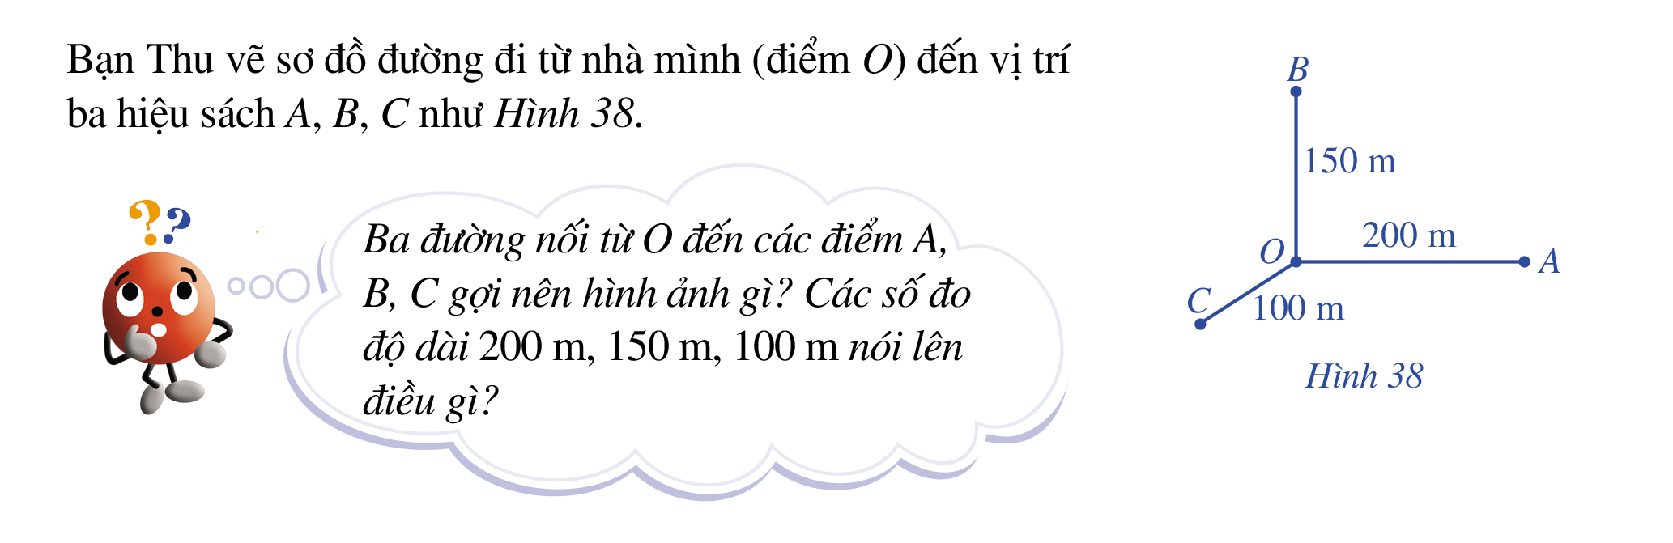
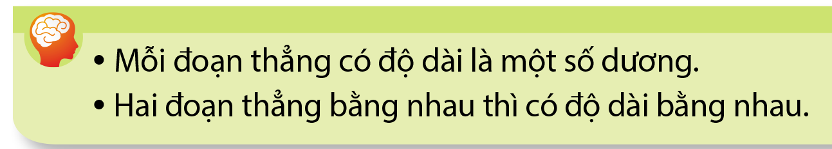
Vẽ các đoạn thẳng sau:
AB = 5cm
CD = 3cm
EF = 5cm
A
B
5 cm
C
D
1.So sánh độ dài của các đoạn thẳng trên với số 0?
2.Nhận xét gì về độ dài của hai đoạn thẳng AB và EF?
3 cm
E
F
5 cm
Độ dài của đoạn thẳng AB cũng được gọi khoảng cách giữa hai điểm A và B.

Slide 4
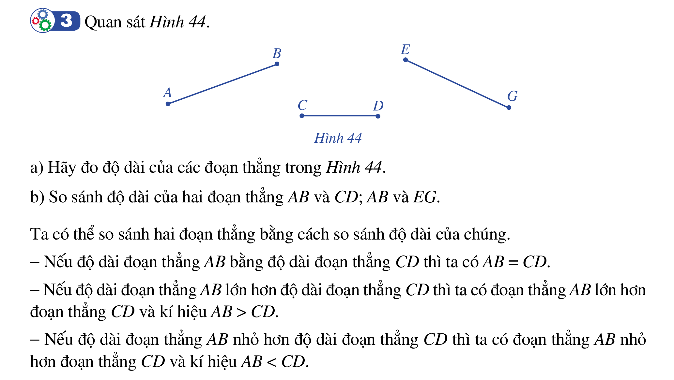
3 cm
3 cm
2 cm
Ta có: AB > CD ( do 3cm > 2cm)
AB = EG ( = 3cm )

Slide 5
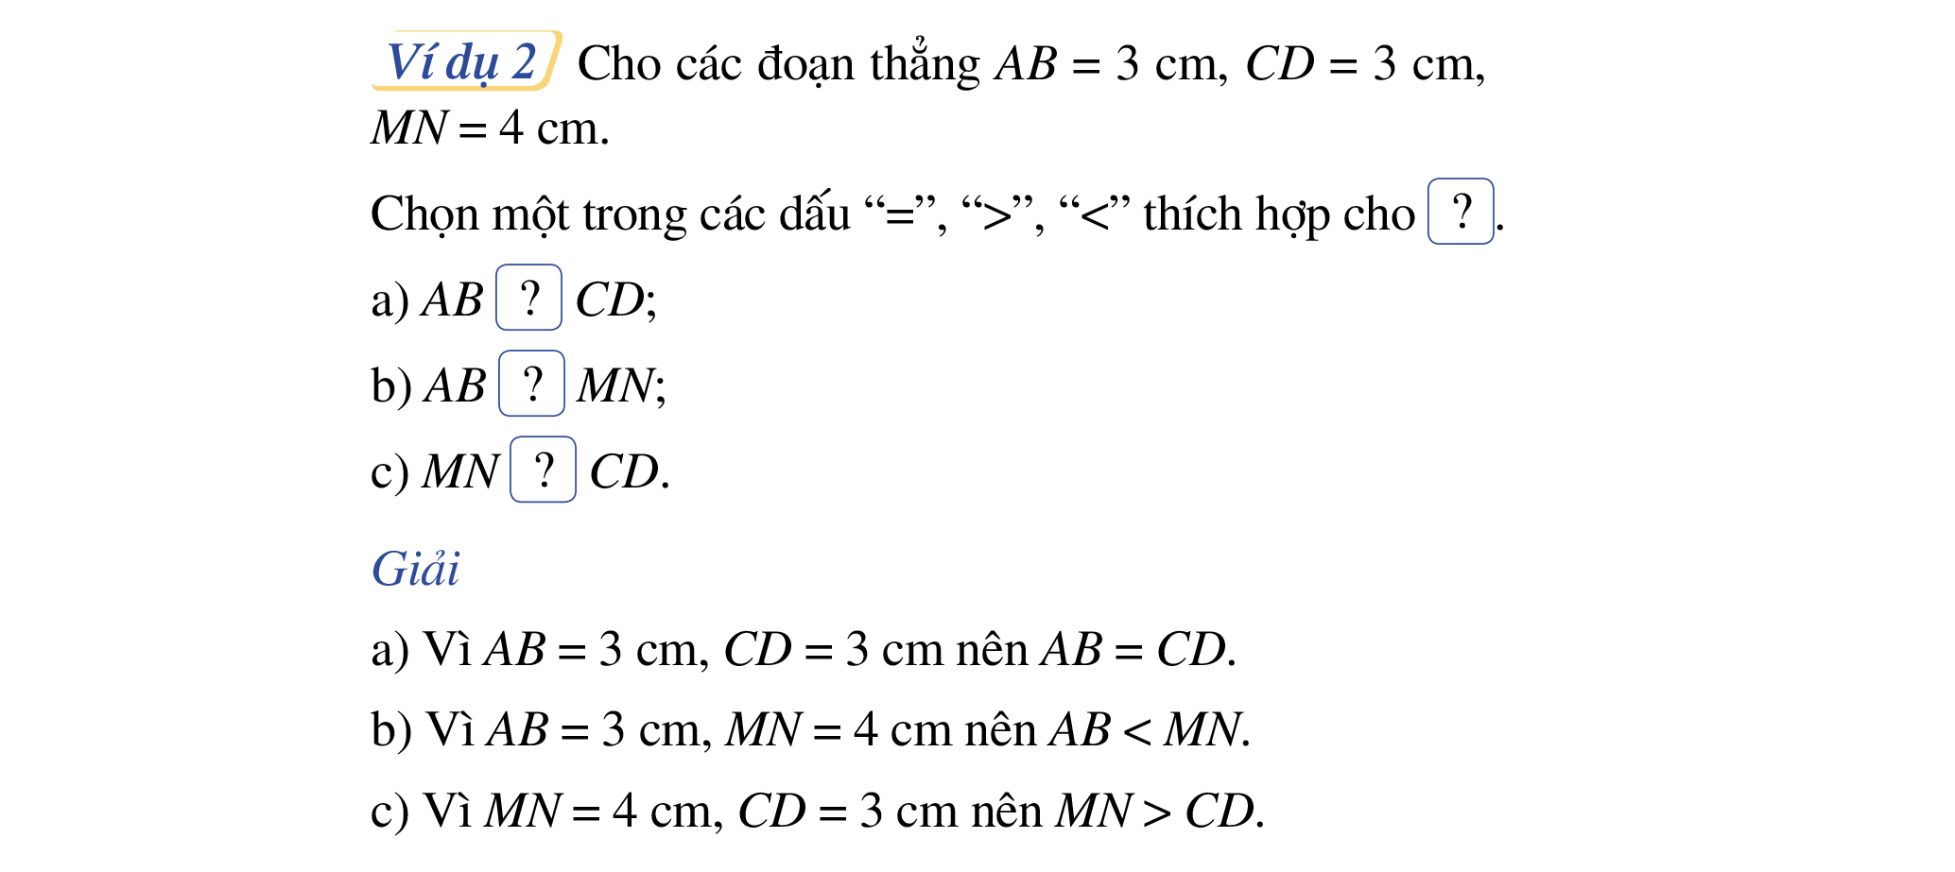
=
<
>

Slide 6
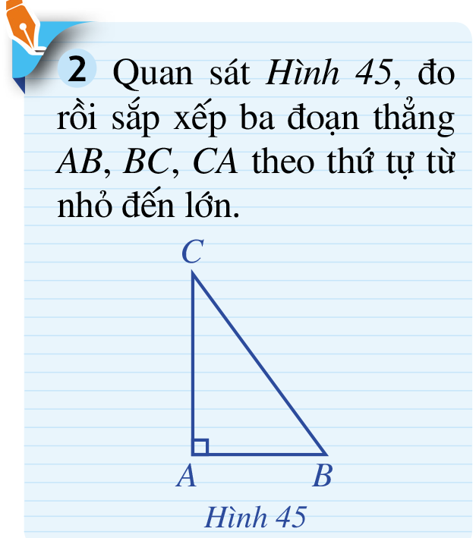
Độ dài của các cạnh:
AB = 1,5 cm
AC = 2 cm
BC = 2,5 cm
Ta có: AB < AC < BC
Sắp xếp theo thứ tự từ nhỏ đến lớn:
AB, AC, BC
0
1
0
2
1
3
2
4
5
4
5
3
0
1
2
3
4
5

Slide 7
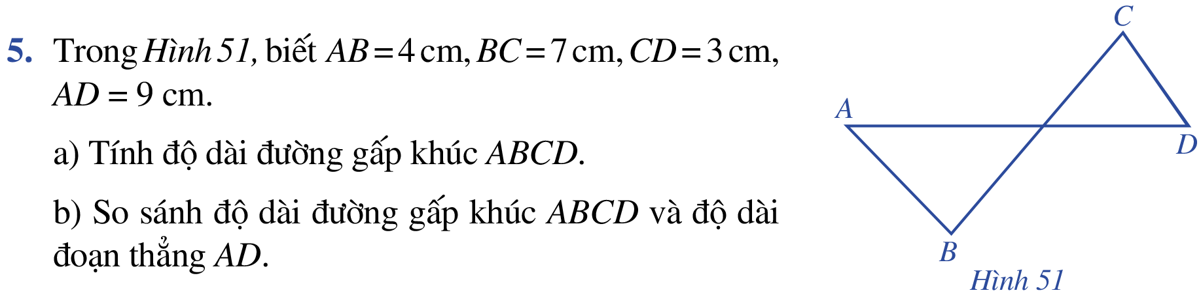
Luyện tập
3 cm
9 cm
7cm
4cm
Giải:
a) Độ dài dường gấp khúc ABCD
= AB + BC + CD
= 4 + 7 + 3 = 14 (cm)
b) Ta có : AD = 9 cm, độ dài đường gấp khúc ABCD là 14cm
Vậy độ dài dường gấp khúc ABCD lớn hơn AD.

Slide 8

Hướng dẫn trò chơi Chim cánh cụt học bài :
Chọn một chú chim cánh cụt tương ứng để hiển thị câu hỏi.
Bấm vào bạn chim cánh cụt góc dưới bên phải để trở lại.

Slide 9


Chim cánh cụt học bài.

Slide 10






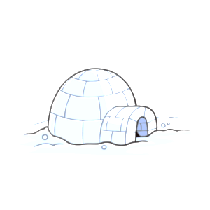
Hãy chọn một chú chim mà em thích nhất ?
1
2
3
4

Slide 11

1. Độ dài đoạn thẳng là một số nguyên dương và có thể là số nguyên âm.
A. Đúng
B. Sai

Slide 12
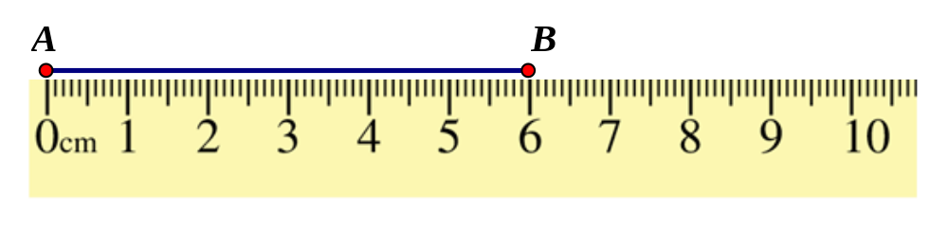
2. Đoạn thẳng AB có độ dài là:
A. 6 mm
B. 6 cm
C. 6m
D. Tất cả đều sai

Slide 13
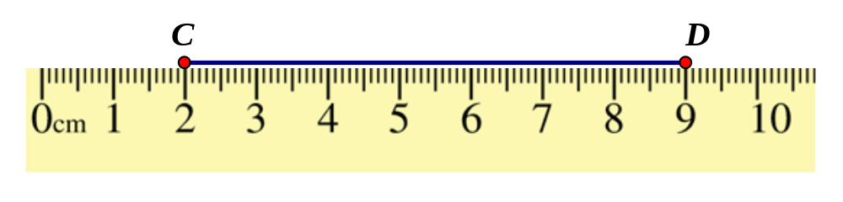
3. Đoạn thẳng CD có độ dài là:
A. 2 cm
B. 9 cm
C. 7cm
D. 8 cm

Slide 14
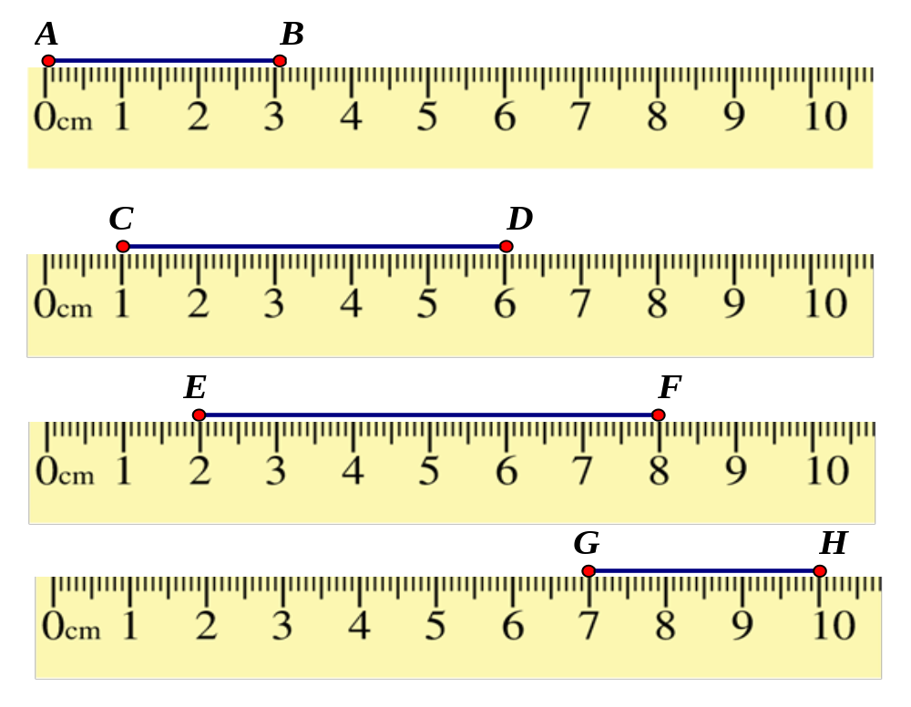
4. Chọn câu trả lời đúng nhất:
A. AB = GH, CD = EF
B. CD < EF
C. AB < CD
D. AB = GH; CD < EF

Slide 15
Để đo độ dài của đoạn thẳng người ta dùng thước đo độ dài (chia khoảng mm, cm, m…).
Độ dài của đoạn thẳng AB cũng được gọi khoảng cách giữa hai điểm A và B.

